Slide 1
De voedselwerkplaats Doarpswurk

Slide 2
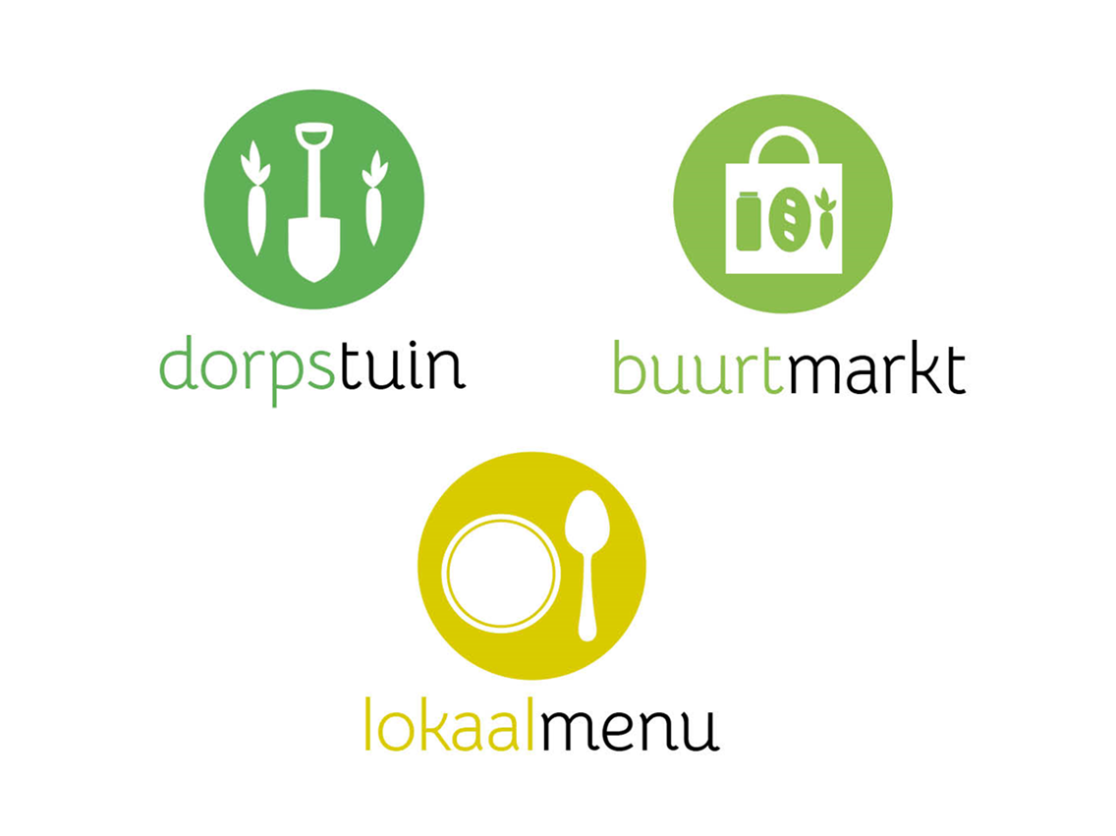

Slide 4
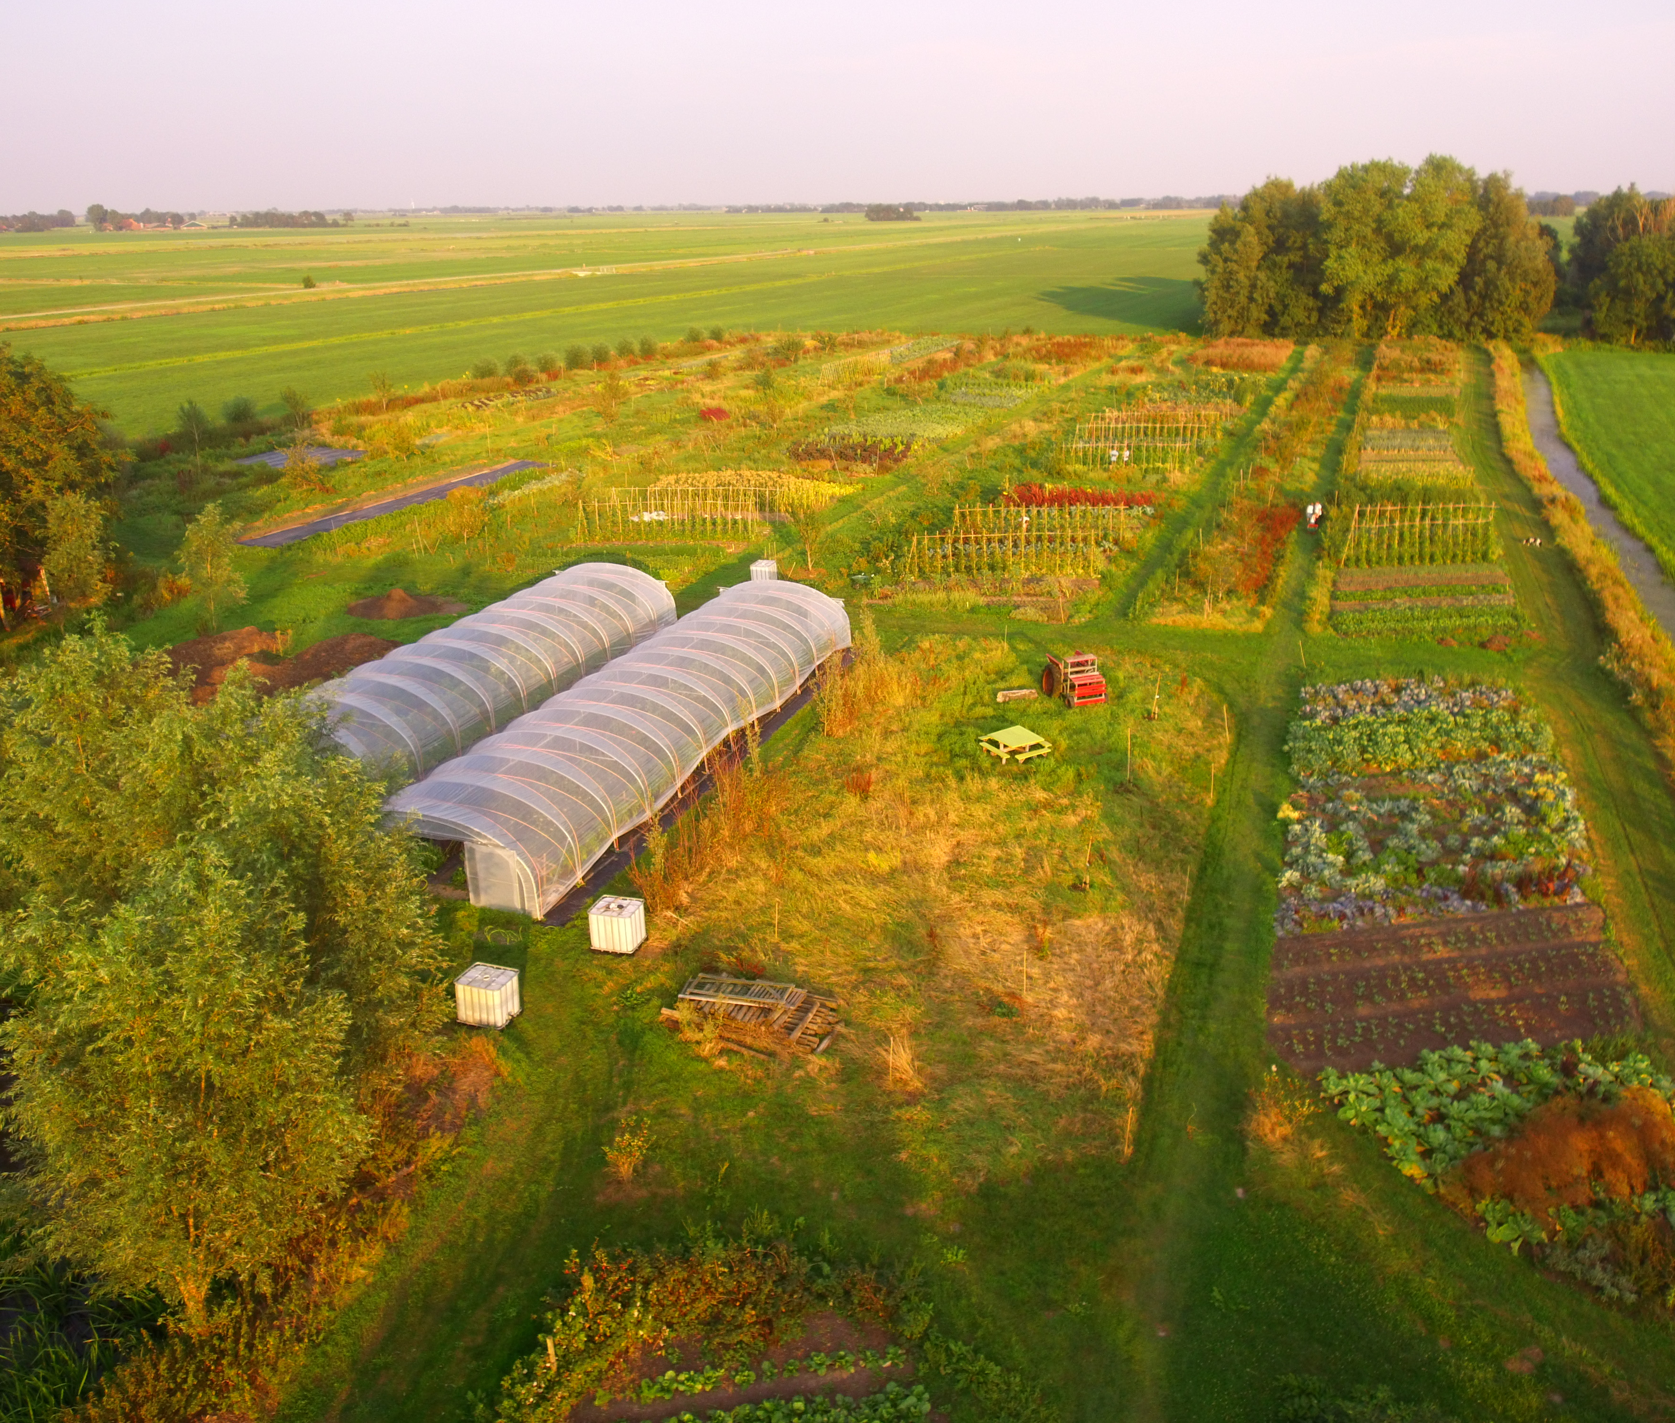
Dorps tuin

Slide 5
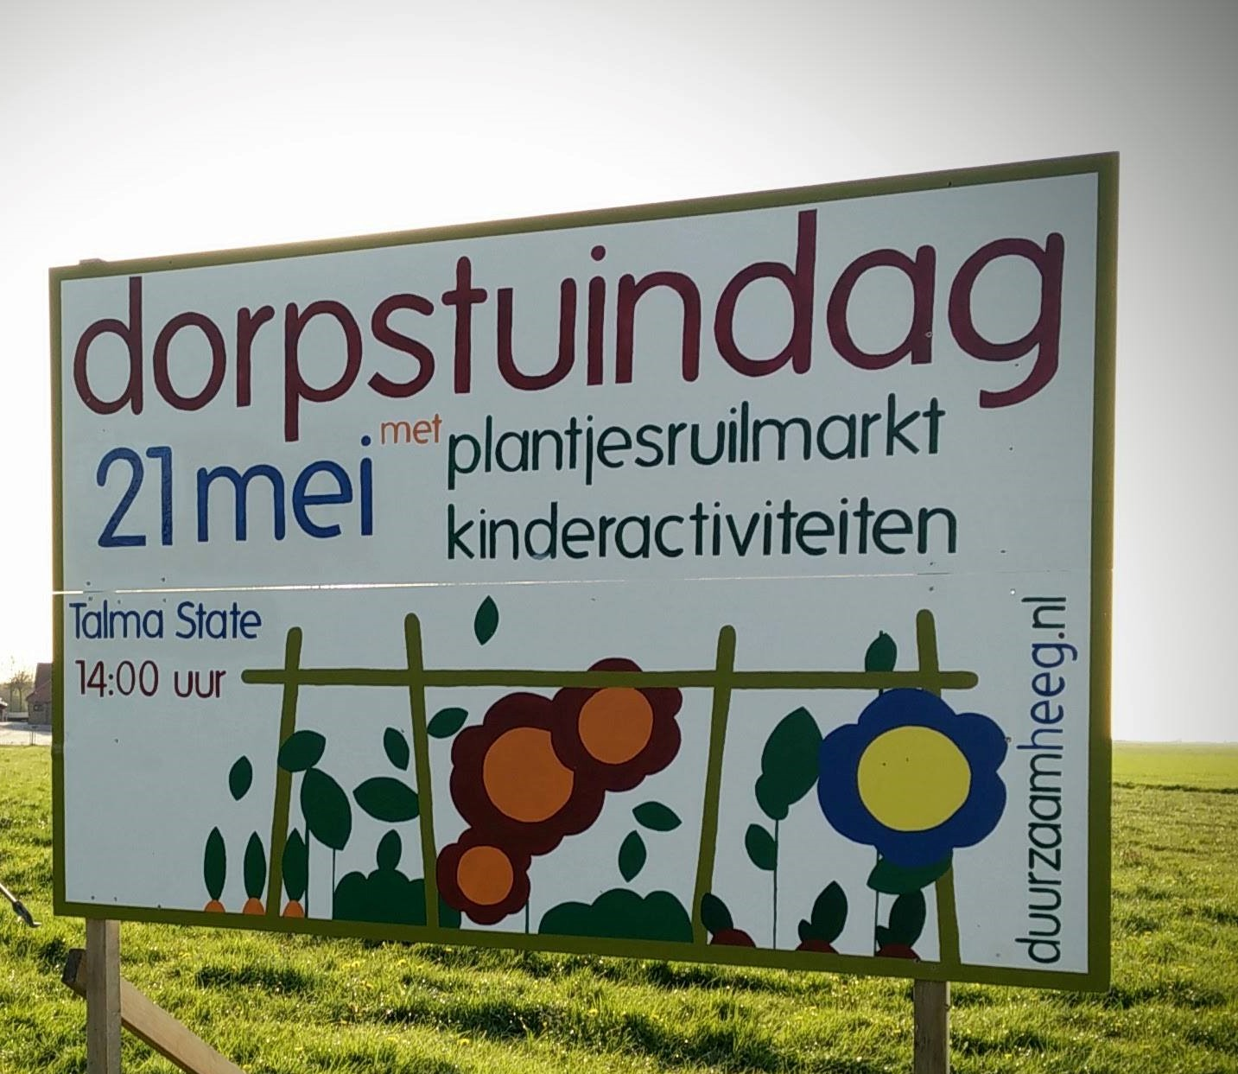
Dorps tuin

Slide 6
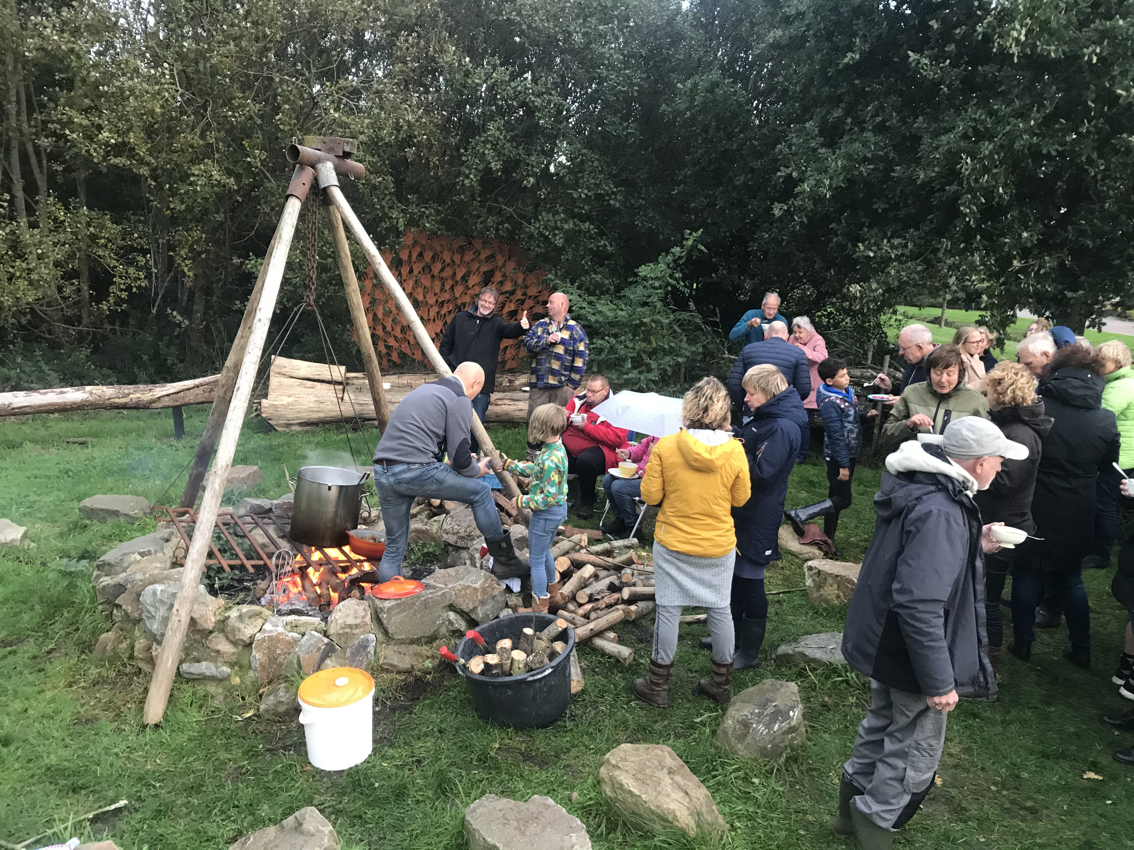
Dorps tuin

Slide 7
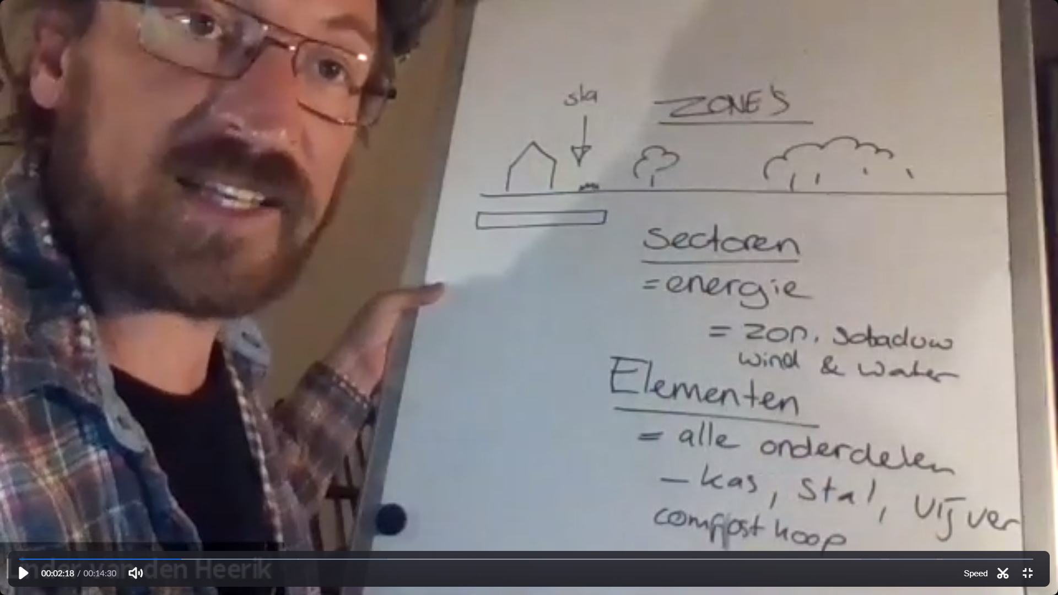
Cursus voor dorpstuinen

Slide 8
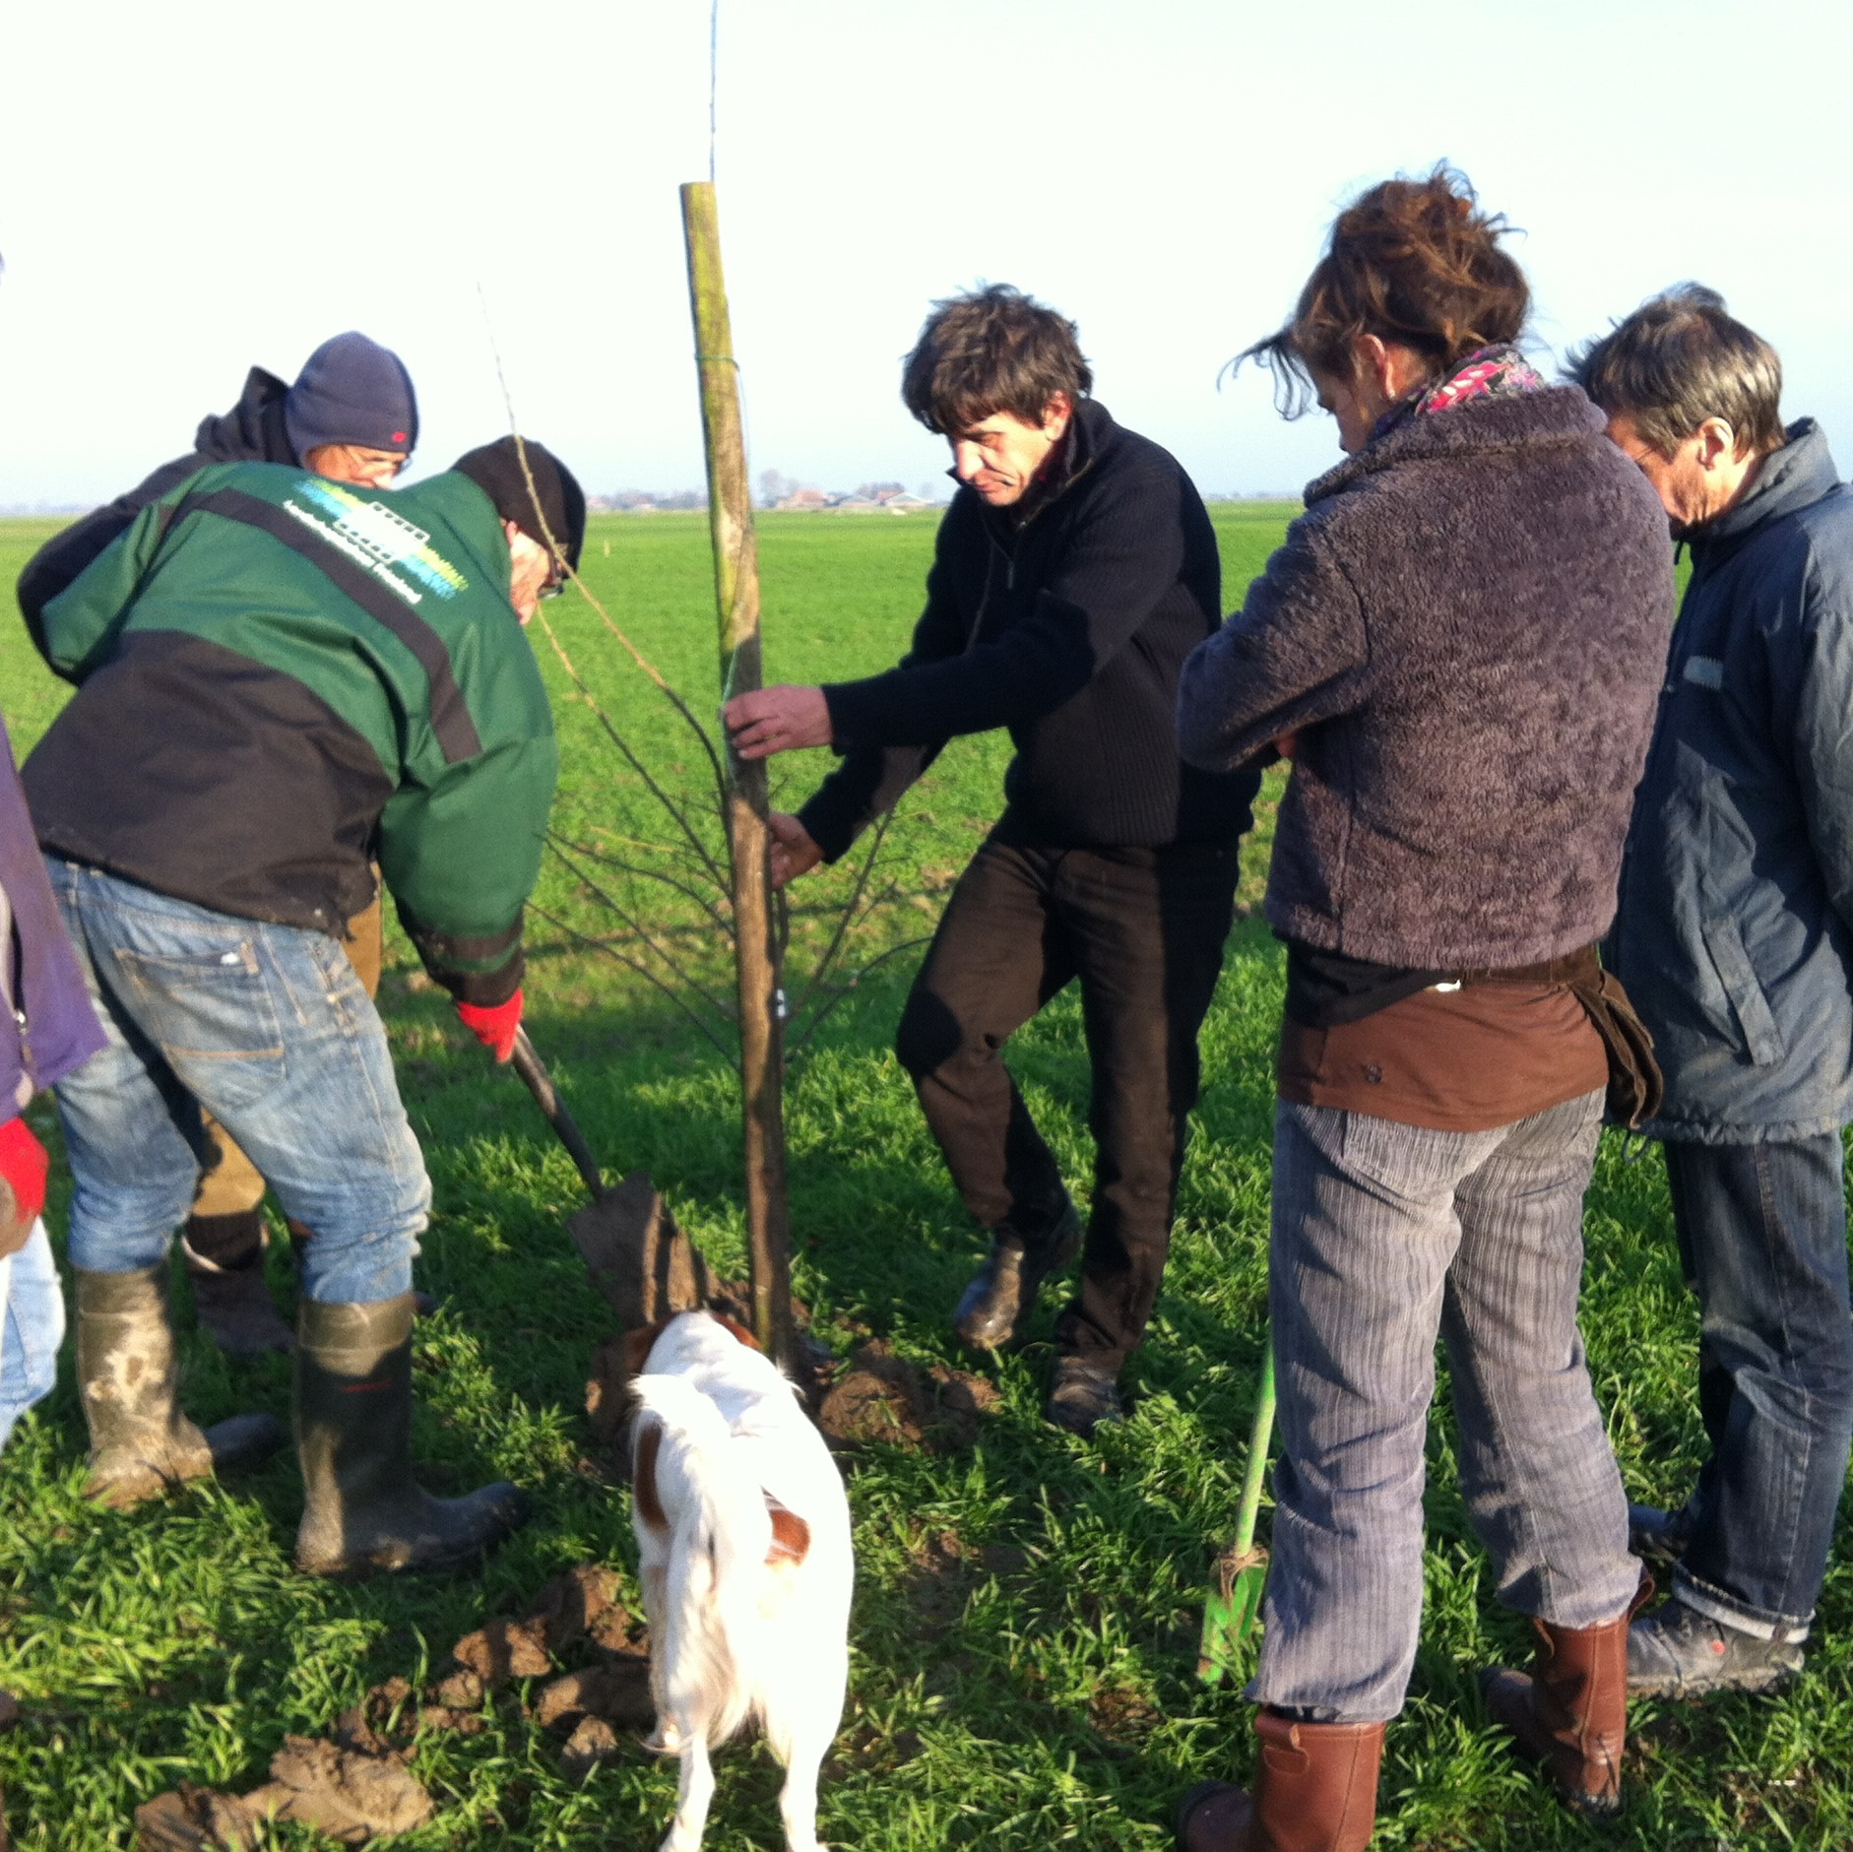
Thema bijeen-komsten voor dorpstuinders

Slide 10
een voedselgemeenschap

Slide 11
enquête voedselquiz Kookclub recepten app

Slide 12
Handleiding voor een dorpendiner

Slide 15
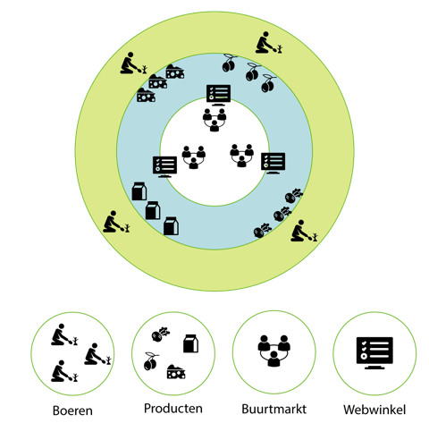
Local food works

Slide 16
Project Dorpswinkel 2.0 Mede mogelijk gemaakt door: Leader nw friesland stichting doen

Slide 17
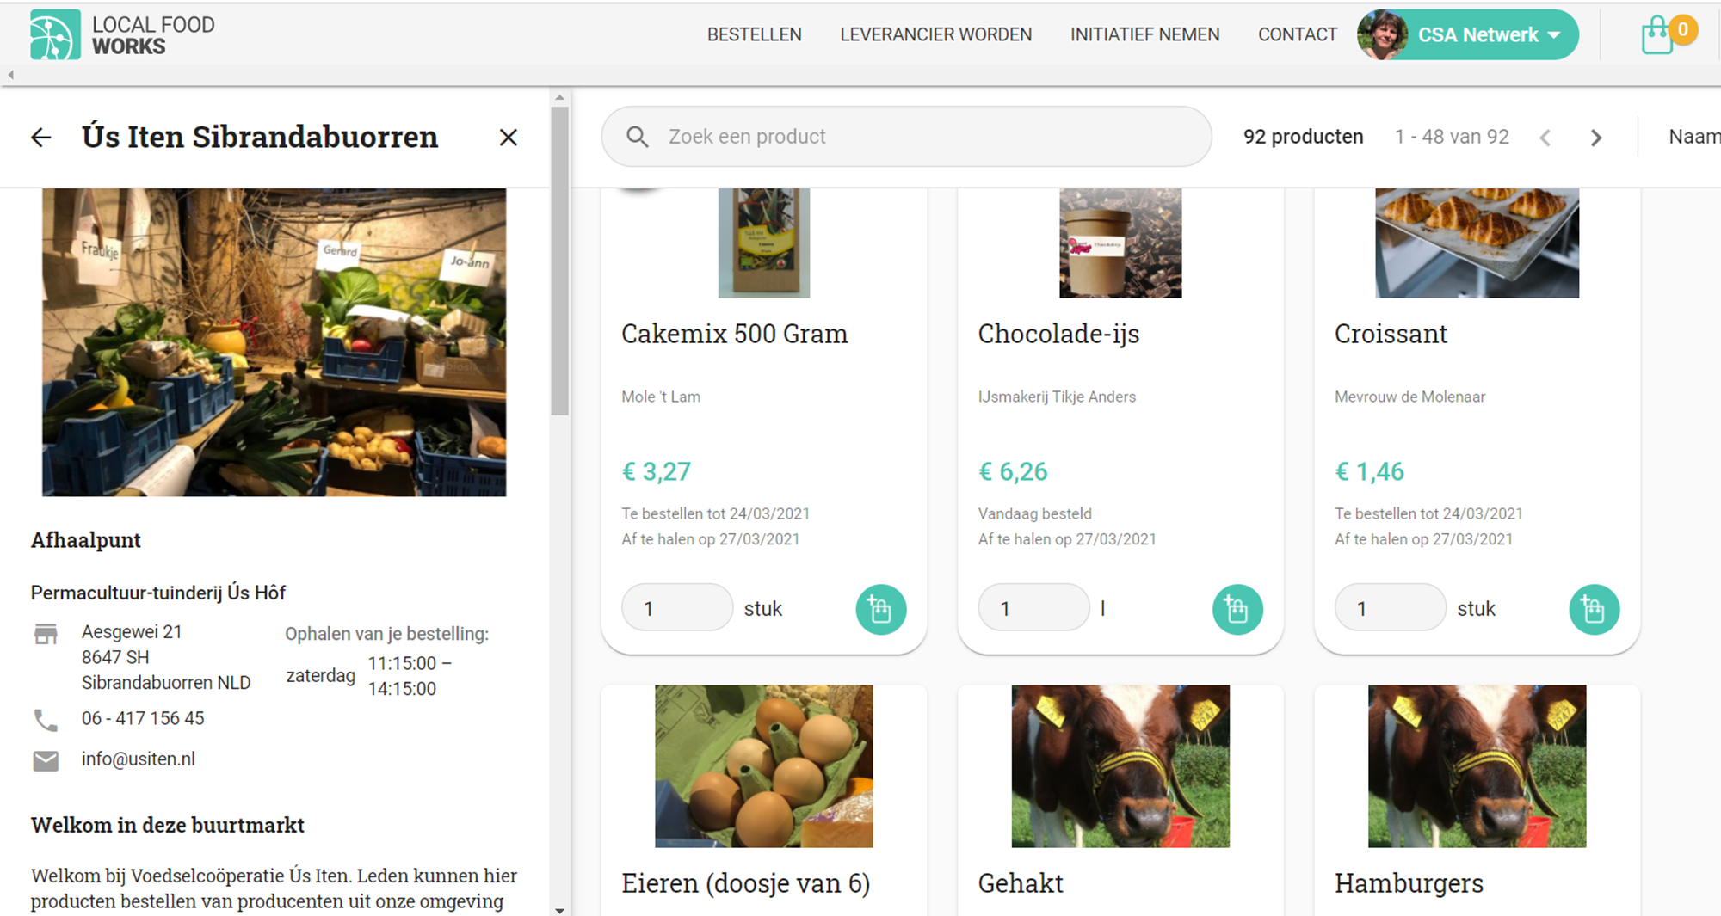
Local Food Works

Slide 19
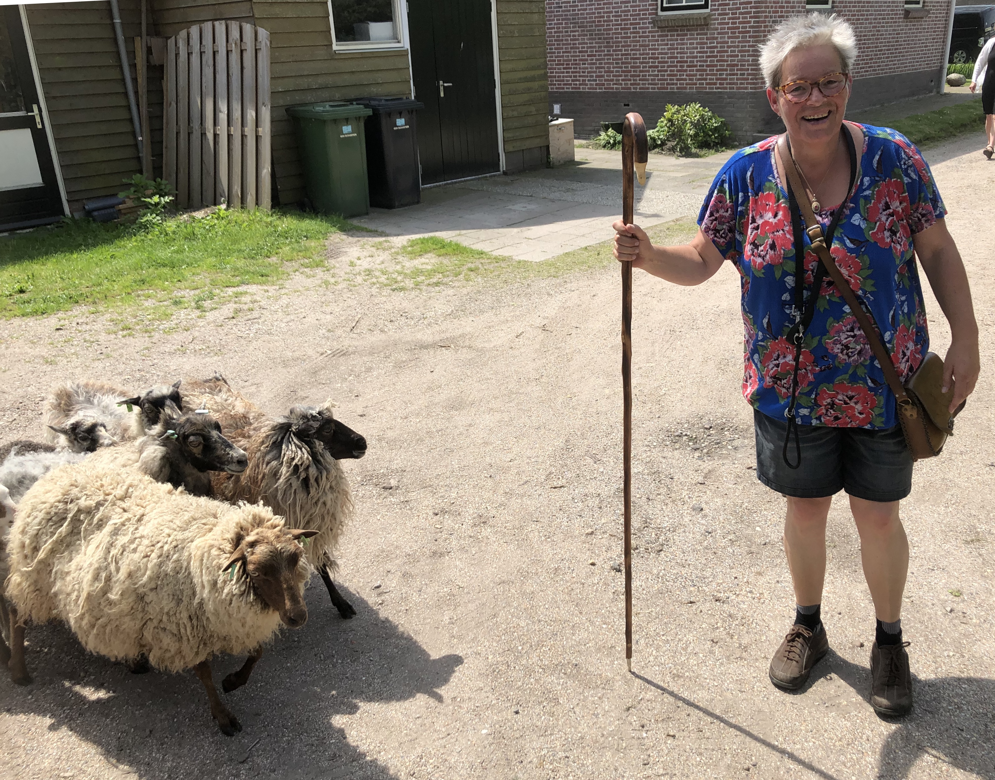
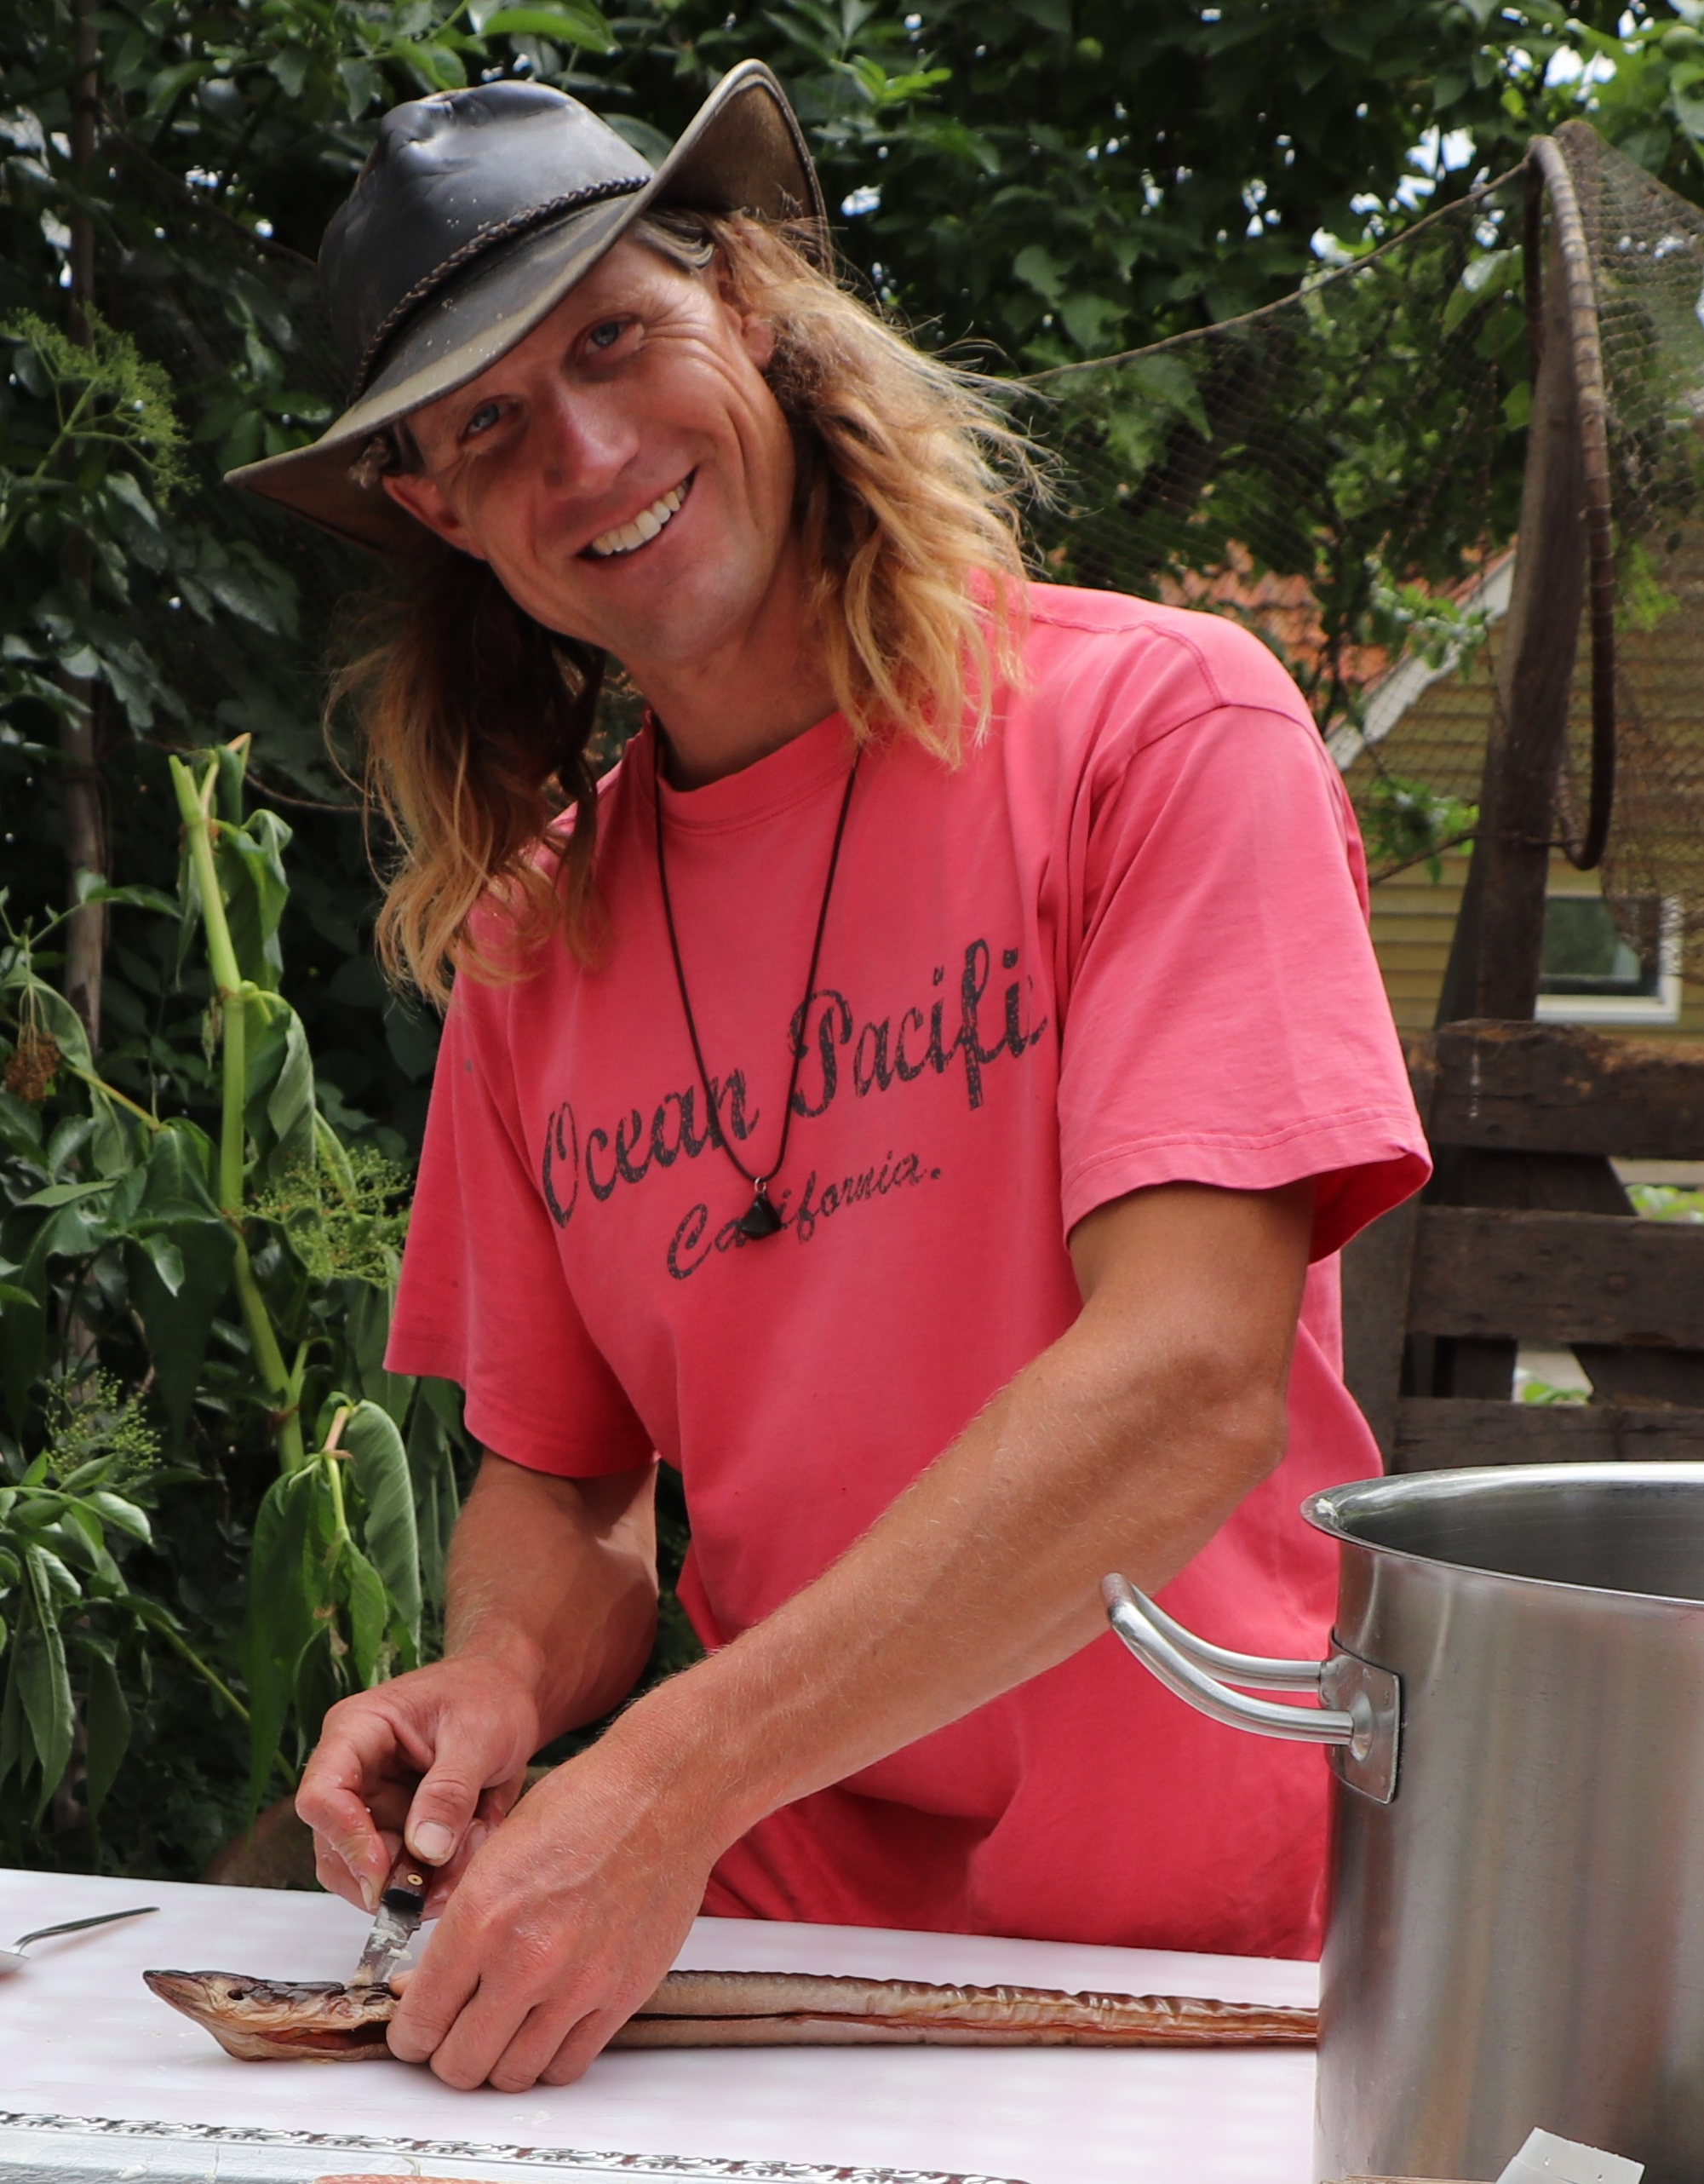
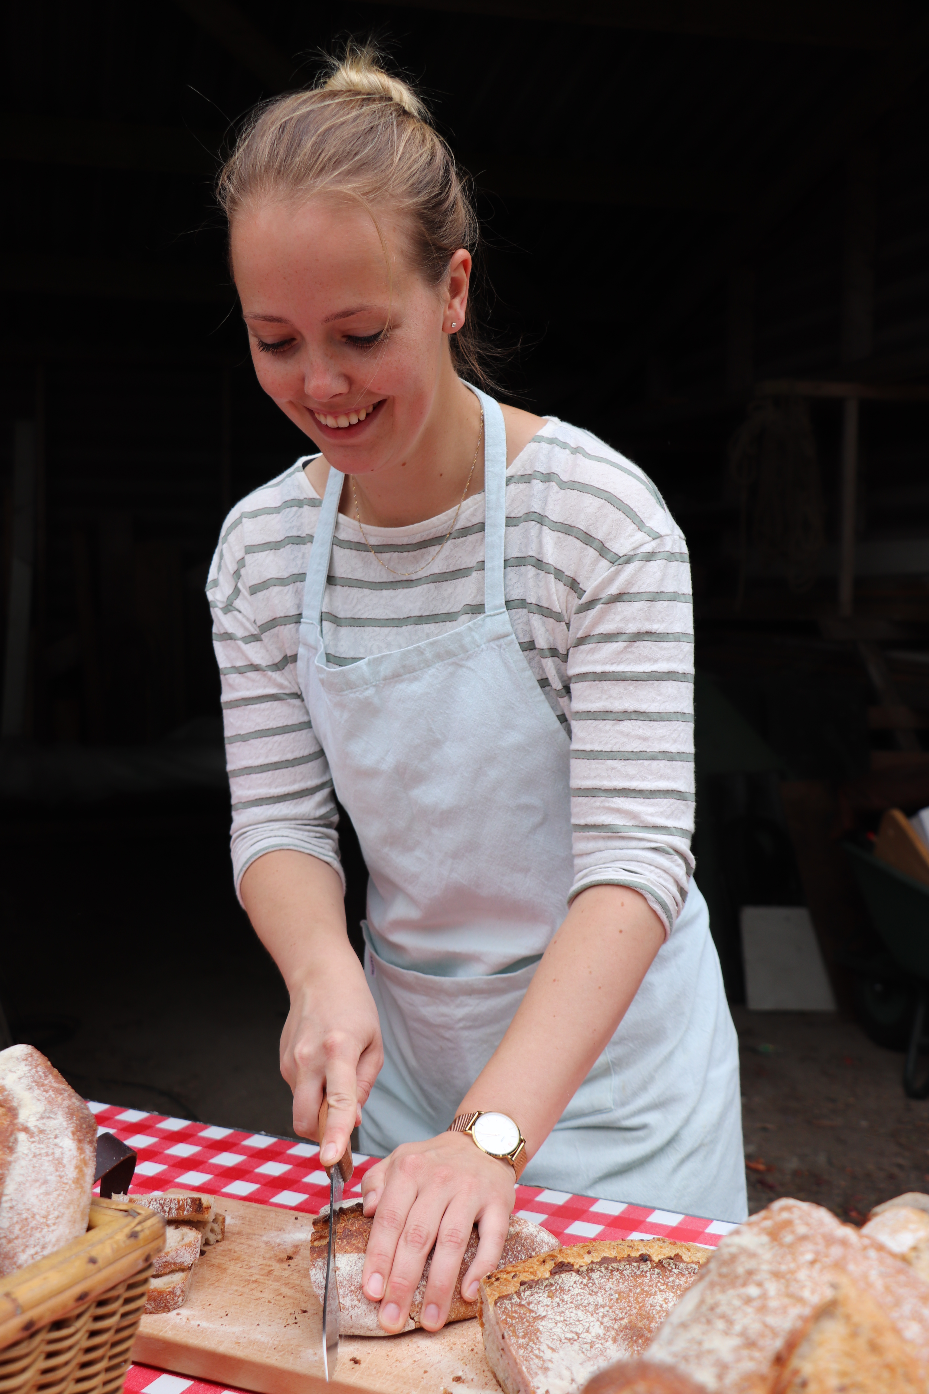
Lokale Leveranciers

Slide 20
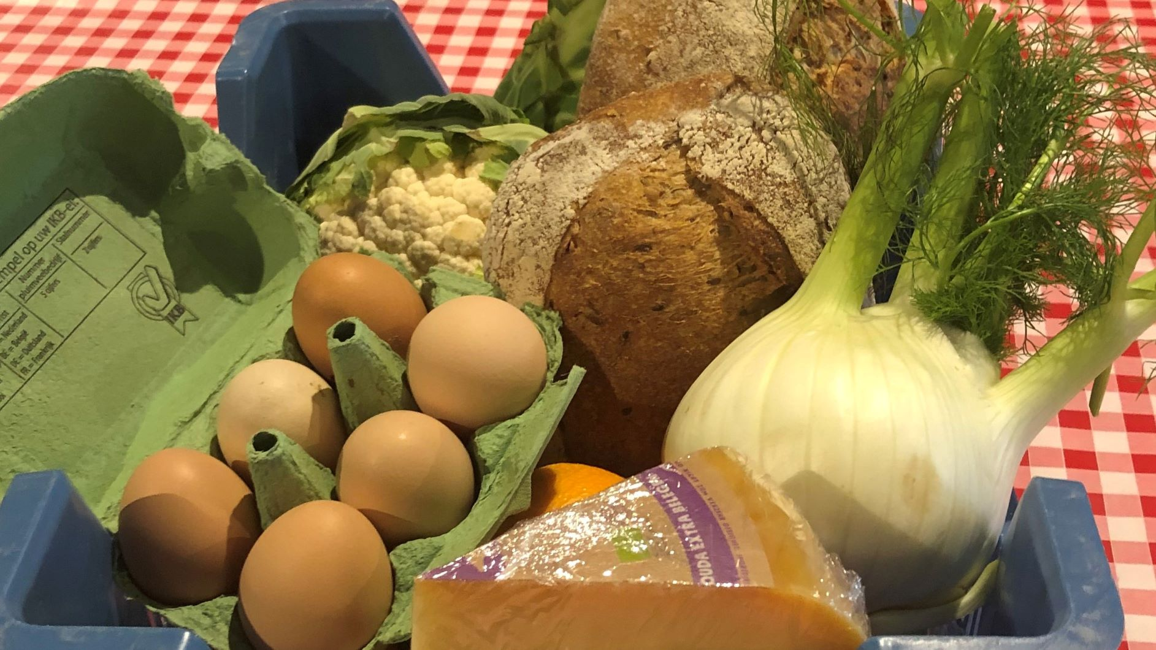
Lokale leveranciers
Groenten
Fruit
Brood
Eieren
Zuivel
Kaas
Vlees
Jam, Honing
Meel
Maaltijden
En…

Slide 21
Groothandel

Slide 23
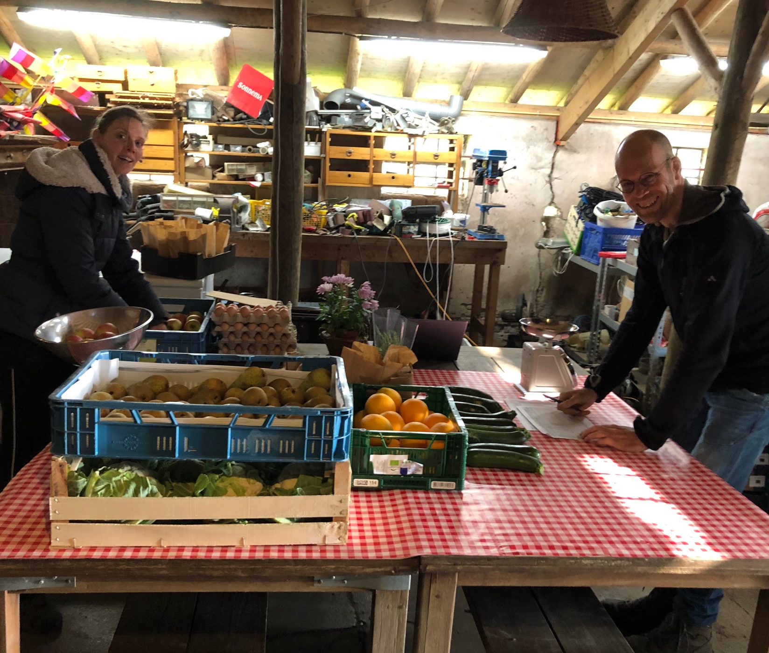
Wegen

Slide 24
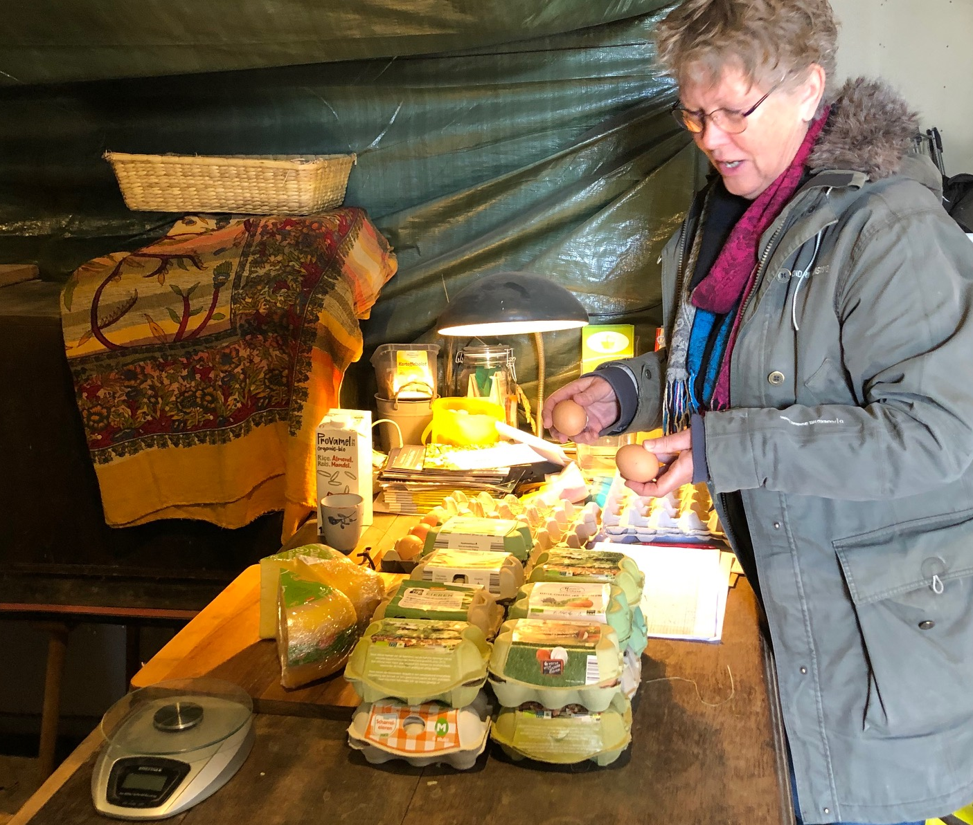
Verdelen

Slide 25
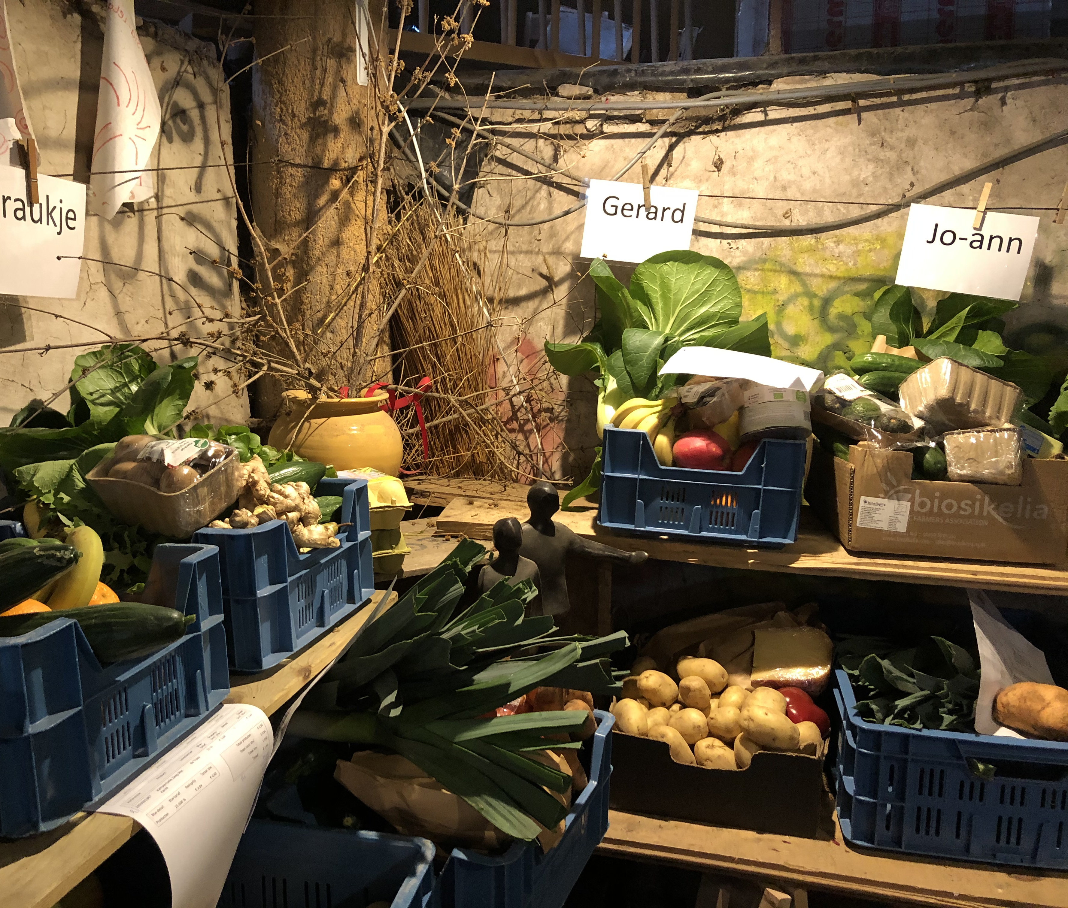
Afhaal- moment

Slide 26
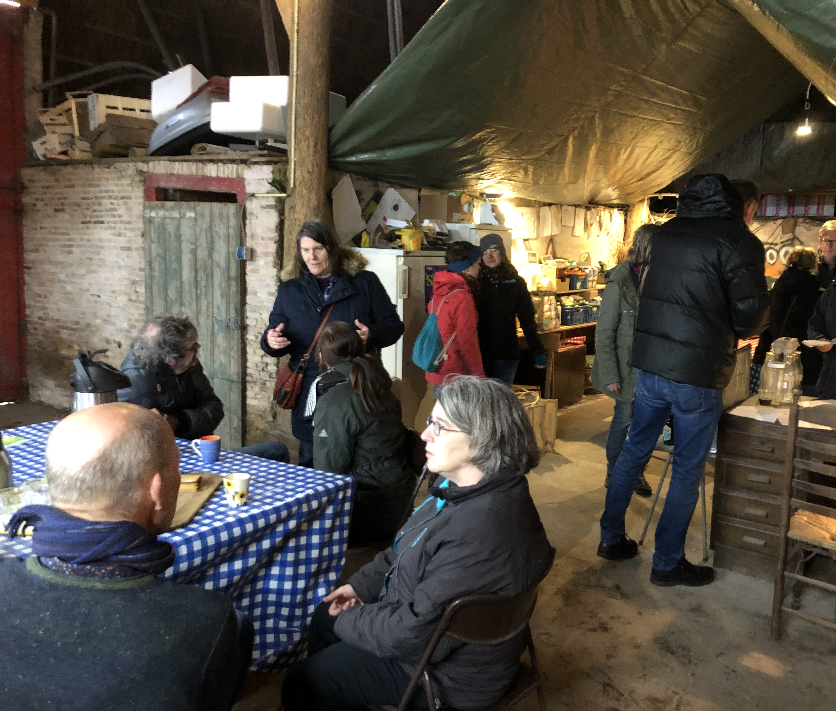
Voedsel- gemeenschap

Slide 27
Hoe kan je beginnen?
Startpakket aanvragen bij
De Voedselwerkplaats
info@devoedselwerkplaats.nl
www.devoedselwerkplaats.nl

Slide 28
info@devoedselwerkplaats.nl www.Devoedselwerkplaats.nl info@doarpswurk.frl www.doarpswurk.frl

